Slide 1
第 10 話 フィルタリングで 何を守ってくれているの？
情報モラル教育

Slide 2
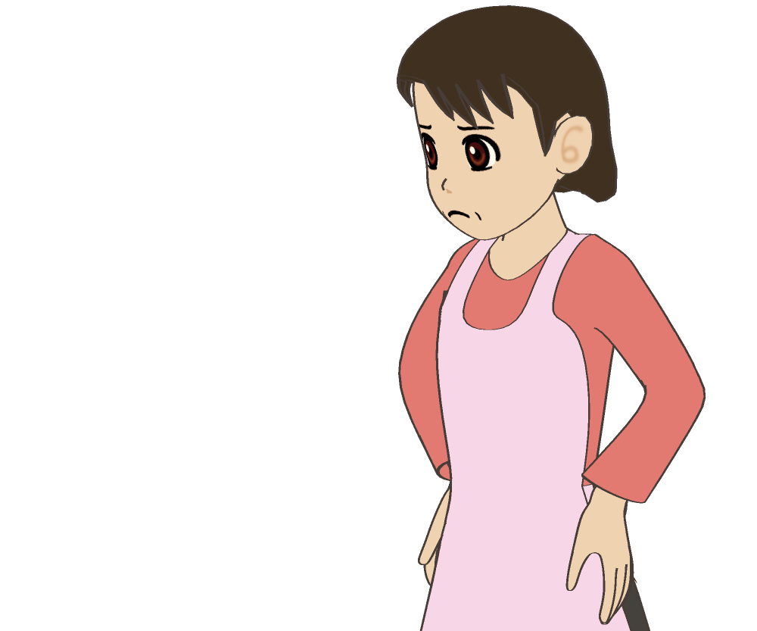
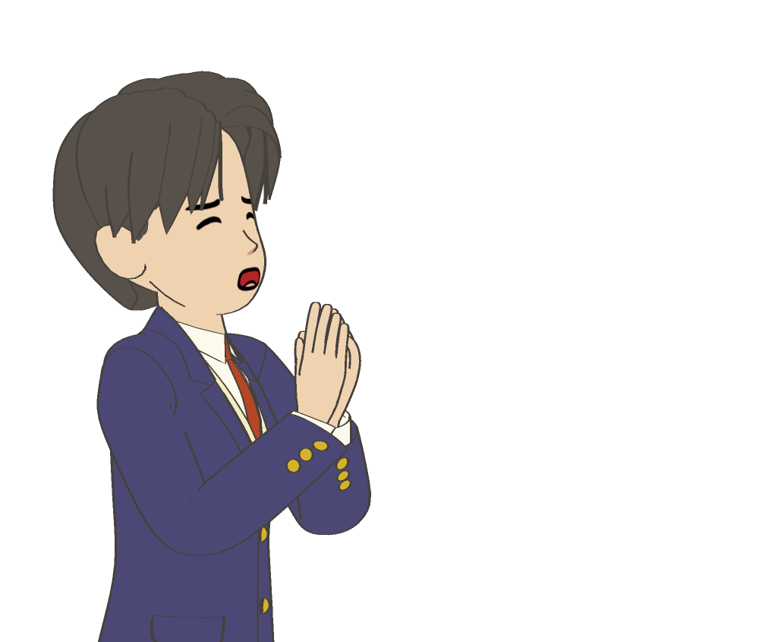
10. フィルタリングで何を守ってくれているの？
徳島くんは、ずっと設定していたフィルタリングがわずらわしくなり、家の人に頼んで解除してもらうことにしました。
もう誰もフィルタリングなんかしてないし…
気をつけて使うから！
お願い！
徳島（とくしま）くん

Slide 3
10. フィルタリングで何を守ってくれているの？
解除後はたくさんのサイトを閲覧できるようになりました。
ところが、あるサイトを見ている時に突然スマートフォンの画面がロックされ、何もできなくなってしまいました。
うわ！
なんだこれ！？
あなたのスマートフォンはロックされました。
残り時間
15：32：44

Slide 4
10. フィルタリングで何を守ってくれているの？
なぜ、こうなったのでしょうか？

Slide 5
10. フィルタリングで何を守ってくれているの？
フィルタリングは、あなたの安心・安全を守るためのものです。例えば、次のような機能があります。
有害サイトへのアクセスをブロックする
個人情報の書き込みを制限する
犯罪サイトや出会い系サイト等の利用を自動で制限する
危ないサイトは 見ないでおこう
フィルタリングによって見られなくなるサイトは、安全でない可能性が高いサイトです。無理に見ようとするとどんな危険があるかわかりません。
そのことをしっかり理解しておきましょう。

Slide 6
10. フィルタリングで何を守ってくれているの？
フィルタリングによって、インターネット上のさまざまなリスクから自分を守ることができます。
重要性を理解したうえで、上手に活用しましょう。
インターネットを 安全に使おう！

